Slide 1
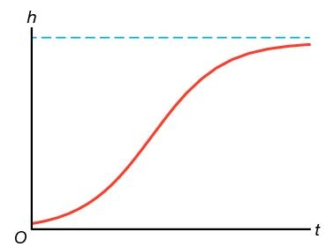
Opgave 60
Als $t$ toeneemt dan neemt $32∙{0,5}^{t}$ af
dus ook $1+32∙{0,5}^{t}$ neemt dan af
De zonnebloem wordt dus voortdurend hoger
De breuk
$$\frac{260}{1+32∙{0,5}^{t}}$$
neemt dan toe
geeft
$$h=\frac{260}{1+32∙{0,5}^{3}}$$
$$t=3$$
$$=52$$
De zonnebloem is dan $52 cm$ hoog

Slide 2
Opgave 60
De vijfde week loopt van
$$t=4 tot t=5$$
geeft
$$h=\frac{260}{1+32∙{0,5}^{4}}$$
$$=86,66…$$
$$t=4$$
$$130−86,66…=43,33…$$
geeft
$$h=\frac{260}{1+32∙{0,5}^{5}}$$
$$=130$$
$$t=5$$
De hoogte neemt met ongeveer $43 cm$ toe
$$Als t heel groot is gaat {0,5}^{t}≈0$$
$$dus ook 32∙{0,5}^{t}≈0$$
$$h≈\frac{260}{1}$$
Het verzadigingsniveau is dus $260 cm$
$$1+32∙{0,5}^{t}≈1$$
en dus

Slide 3
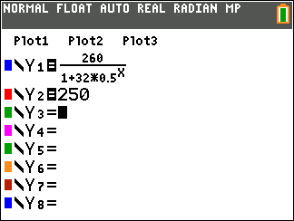
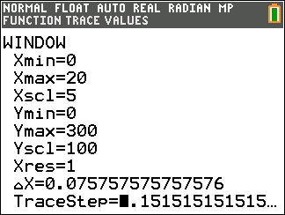
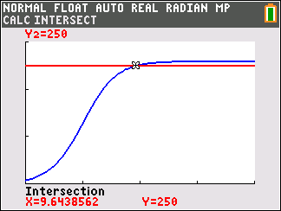
Opgave 60
$$h=260$$
$$h=250$$
$$?$$
$$2,5 meter=250 cm$$
Los op:
$$\frac{260}{1+32∙{0,5}^{t}}=250$$
Voer in:
$$Y_{1}=\frac{260}{1+32∙{0,5}^{x}}$$
$$Y_{2}=250$$
calc – intersect op venster
$$\left[0, 20\right]x$$
$$\left[0, 300\right]$$
geeft
$$x=9,64…$$
dus vanaf
$$9,7$$
weken

